Slide 1

How to Search the Literature
A Rookie Guide
Qian Liu
Hunan University
2008.3.5

Slide 2
可以利用的工具
数据库/出版公司
美国化学会ACS pubs.acs.org
艾斯维尔Elsevier出版集团 www.sciencedirect.com
威利Wiley出版集团 www.wiley.interscience.com
英国皇家化学会RSC www.rsc.org
斯普林格Springer出版集团 www.springerlink.com
搜索引擎
谷歌学术搜索 scholar.google.com
Pubmed www.pubmed.org
ISI/SCI www.isiknowledge.com
Scopus www.scopus.com

Slide 3
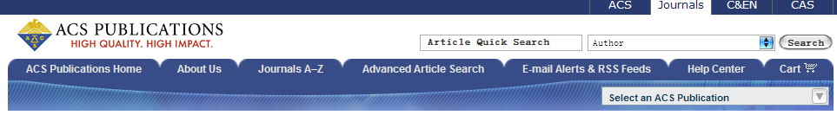
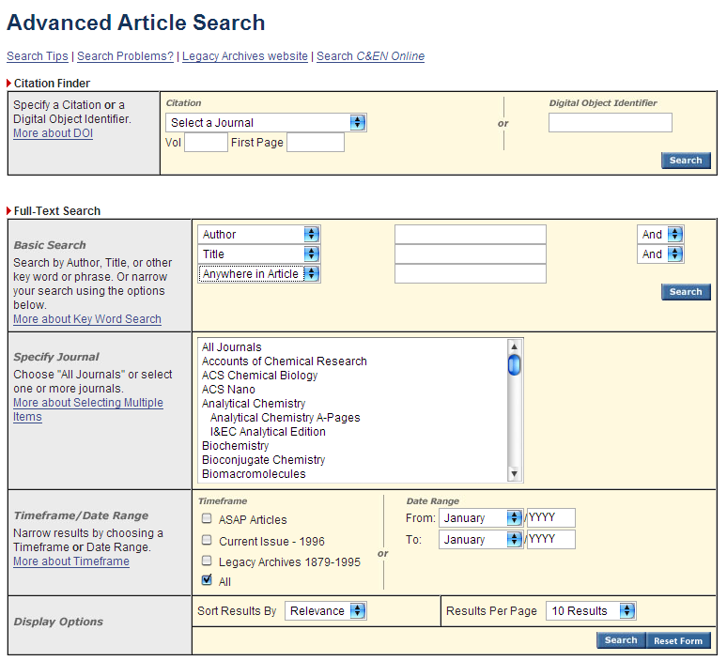
ACS
在此输入搜索条件

Slide 4
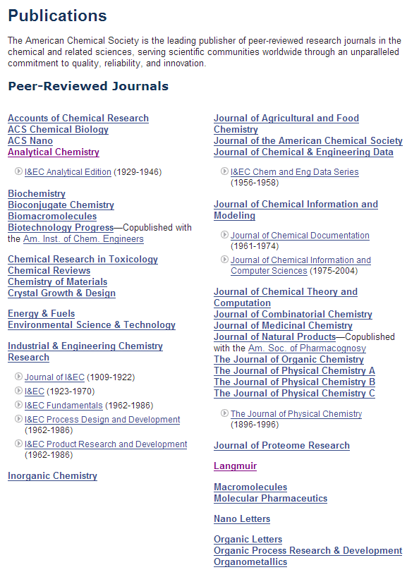
ACS名刊云集
ACS出品，必属精品
值得关注的杂志：
Anal. Chem.
J. Am. Chem. Soc.
Chem. Rev.
Acc. Chem. Res.
Langmuir
Bioconjugate Chem.
Biomacromolecules
J. Phys. Chem. B/C

Slide 5
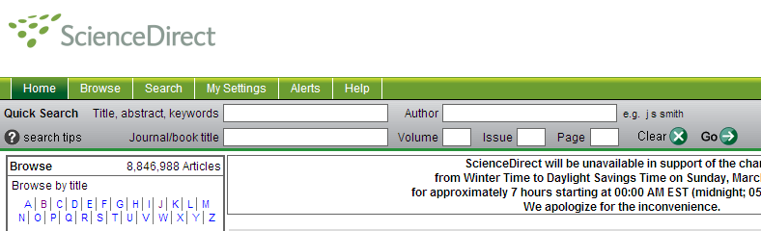
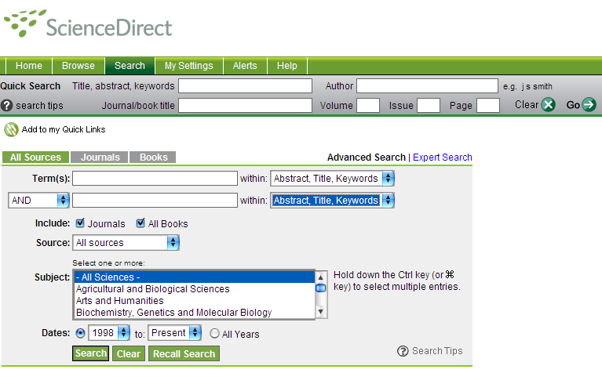
ScienceDirect
Trends Anal. Chem.
Biosens. Bioelectron.
Anal. Chim. Acta
J. Chromatogr. A
Biomaterials
Talanta
Anal. Biochem.
J. Electroanal. Chem.
在此输入搜索条件

Slide 6
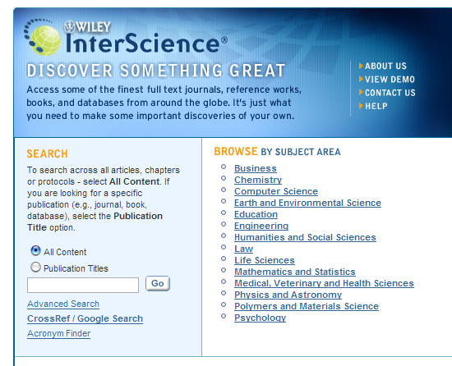
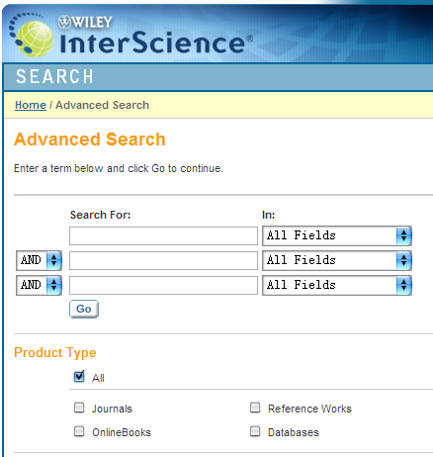
Wiley Interscience
输入搜索条件
Angew. Chem., Int. Ed. ChemBioChem
Adv. Mater. Electroanalysis
Adv. Funct. Mater.
Small
Electrophoresis
Chem. Euro. J.

Slide 7
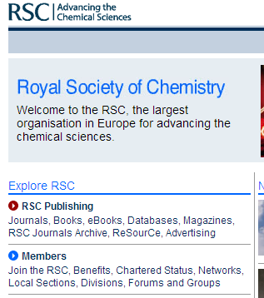
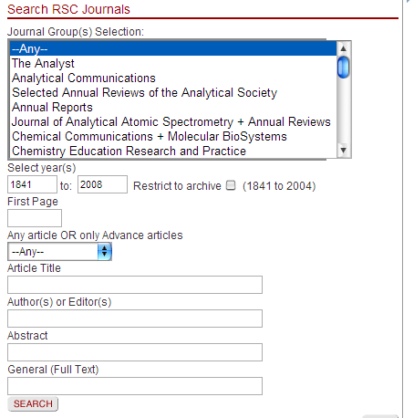
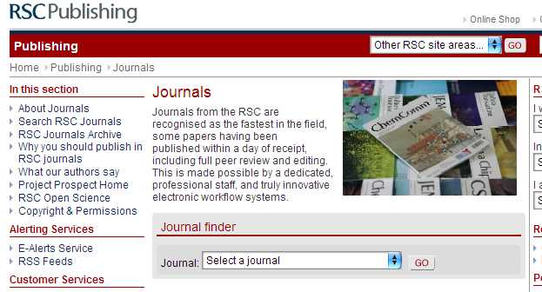
RSC
输入搜索条件
Chem. Commun.
Analyst
Chem. Soc. Rev.

Slide 8
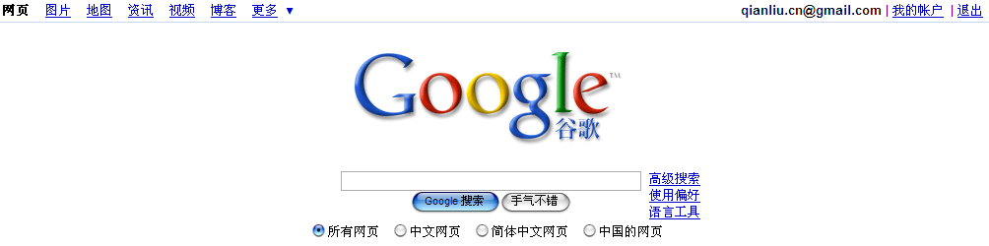
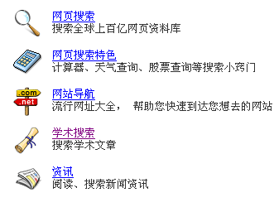
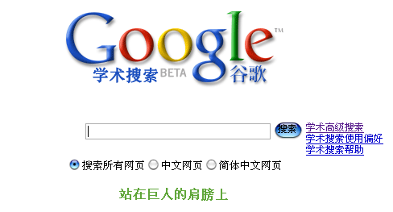
Google Scholar

Slide 9
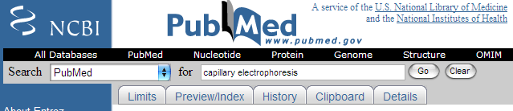
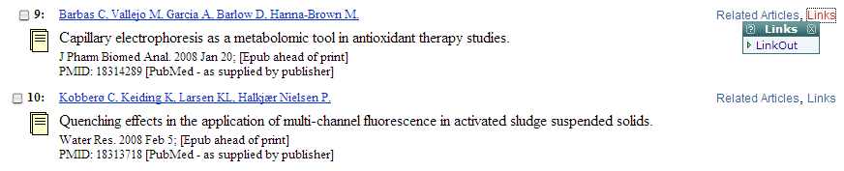
Pubmed
在此输入搜索关键词
点此链接得到全文

Slide 10







Other scientific search engines
www.isiknowledge.com
www.scopus.com
www.scirus.com
www.sciseek.com
citeseer.ist.psu.edu
www.cas.org
www.emolecules.com

Slide 11
Using RSS in Scientific Research
A Guide to Google Reader

Slide 12
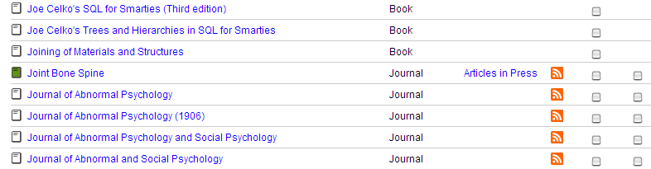
什么是RSS？
RSS简称聚合内容 (Really Simple Syndication ),目前广泛应用于各类型网站.功能一般为最新信息的输出.在网站页面上常用 或者 以及类似的图标来表示.
这是不提供RSS的杂志！
这是提供RSS的杂志！

Slide 13
RSS可以干什么？
1.订阅BLOG
2.订阅新闻
你再也不用一个网站一个网站，一个网页一个网页去逛了。只要这将你需要的内容订阅在一个RSS阅读器中，这些内容就会自动出现你的阅读器里，你也不必为了一个急切想知道的消息而不断的刷新网页，因为一旦有了更新，RSS阅读器就会自己通知你！
3.订阅杂志文章
你再也不用一个数据库一个数据库的去查看有没有新发表的论文了，只要将你喜欢的杂志内容订阅在一个RSS阅读器中，每篇新出版的文章（甚至是刚接受的文章）就会自动地出现在你的阅读器中！
4.订阅最新搜索结果
订阅你感兴趣的研究方向的最新论文的搜索结果，当该方向有了新论文后，会自动地出现在你的RSS阅读器中！
5. 快速、高效地浏览
每一个条目都是以标题和摘要的形式出现，方便你快速浏览，使你可以在最短的时间内浏览海量信息，然后快速地从中找出自己感兴趣的内容！

Slide 14
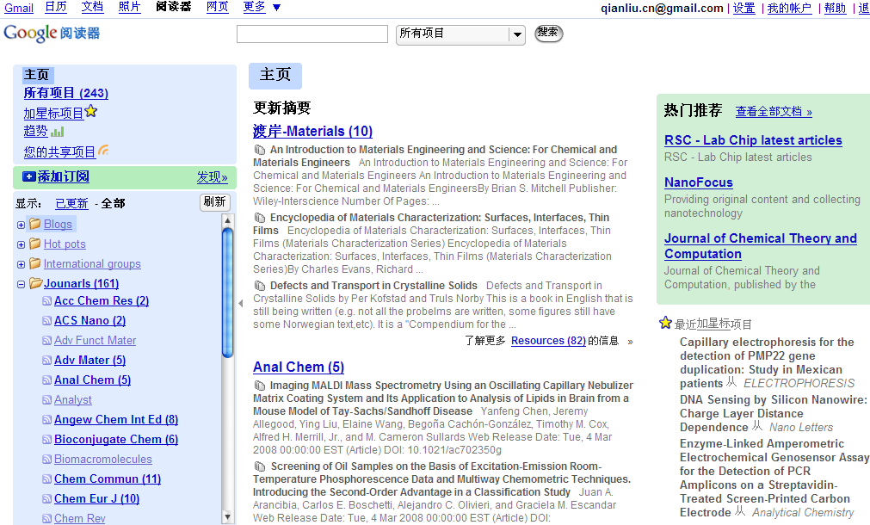
Google Reader
在http://reader.google.com注册

Slide 15
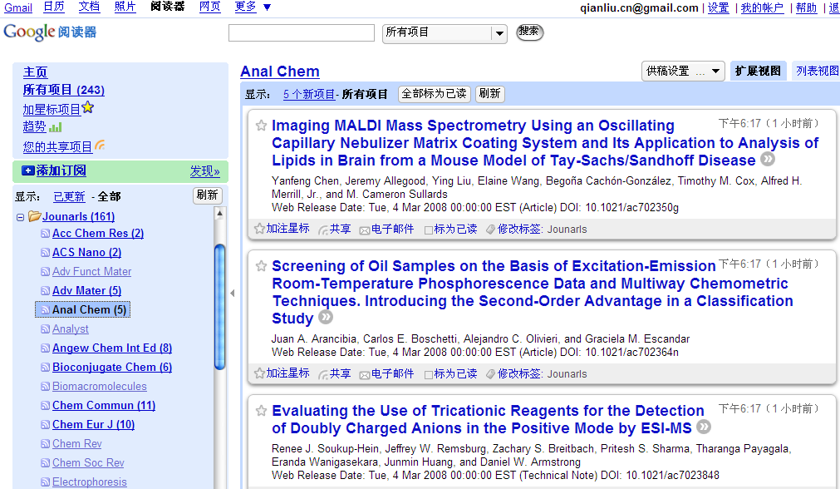

Slide 16

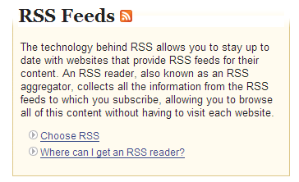
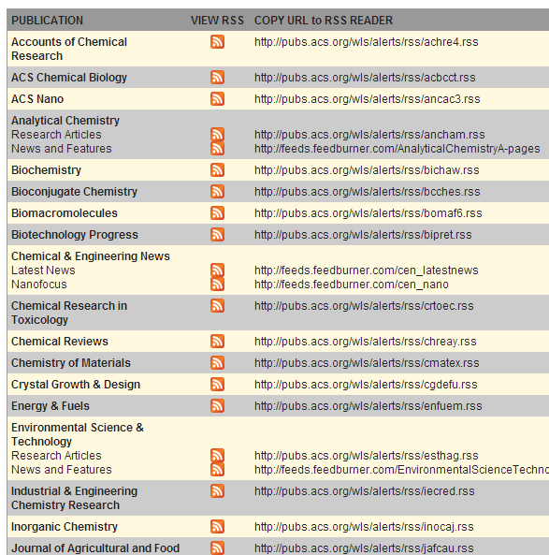
如何订阅ACS的杂志文章
ACS杂志的RSS地址列表

Slide 17
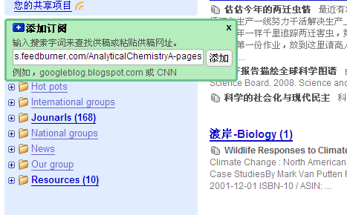
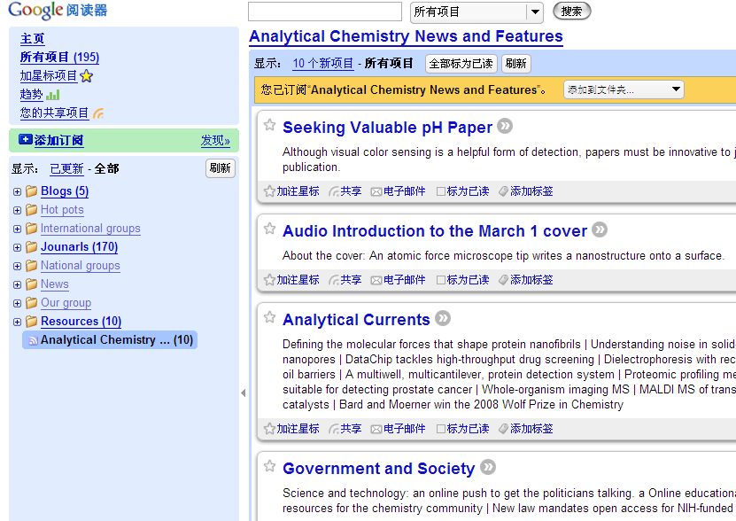
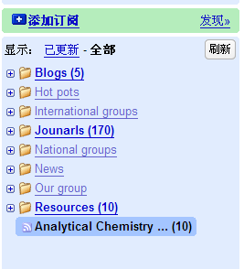
在这里输入RSS地址
成功订阅RSS频道！

Slide 18
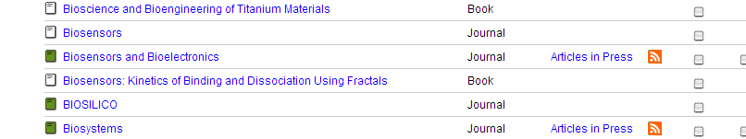
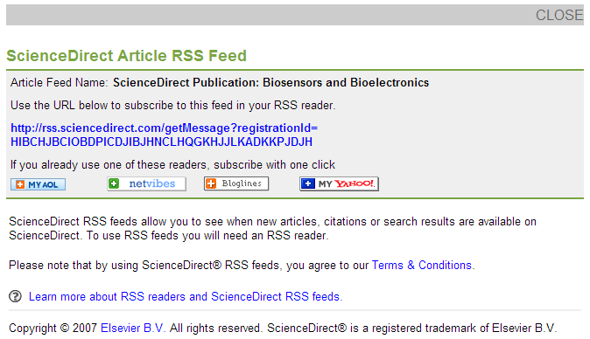
如何订阅ScienceDirect的杂志文章
Click!
RSS地址在这里！

Slide 19
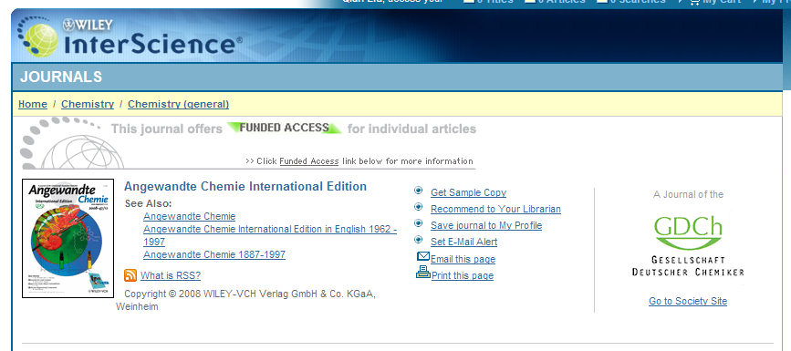
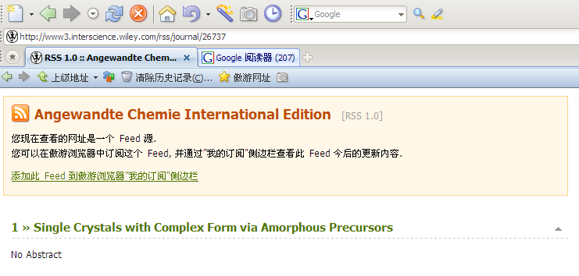
如何订阅Wiley Interscience的杂志文章
Click!
地址在这里！

Slide 20
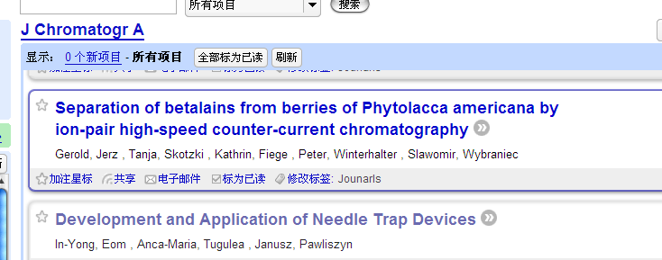
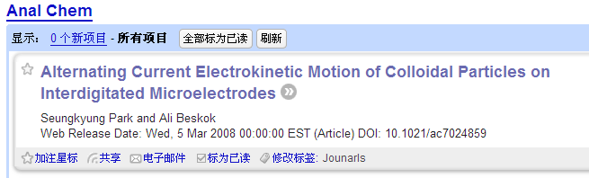
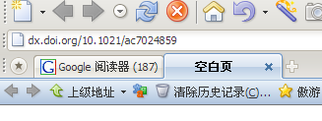
怎么打开全文？
一般情况
直接点击标题！
ACS数据库
拷贝文章的doi号码
新建窗口在地址栏中输入
dx.doi.org/文章的doi号码

Slide 21
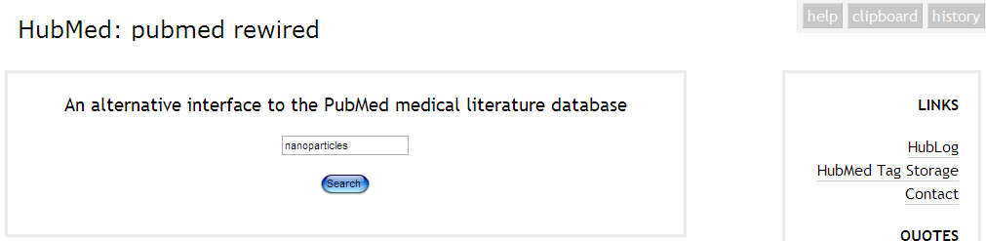
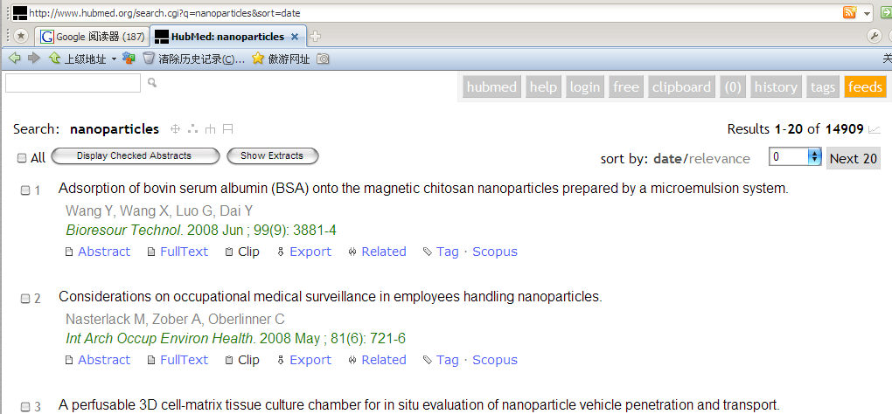
如何追踪某个领域的最新文章
www.hubmed.org 专门为pubmed搜索结果提供RSS服务的网站！
在这里输入检索的关键词
Click！

Slide 22
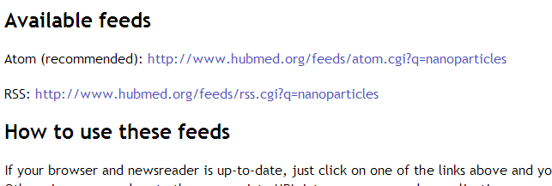
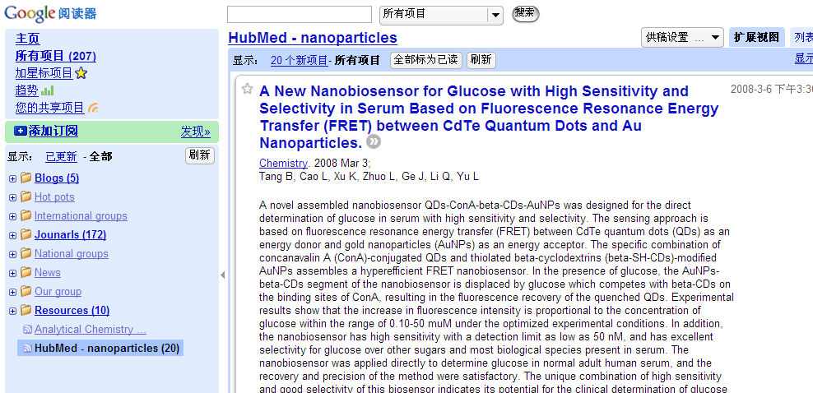
搜索结果的RSS地址！

Slide 23
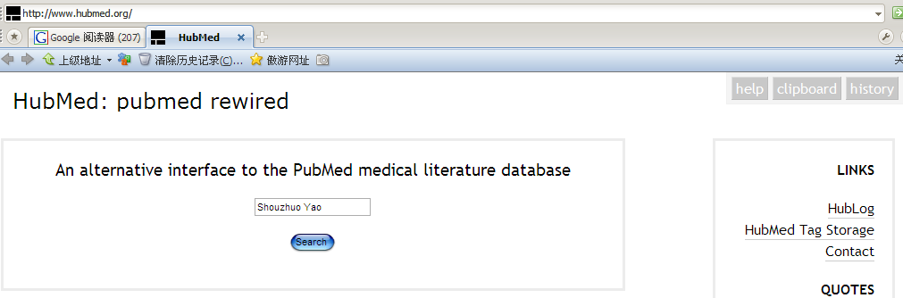
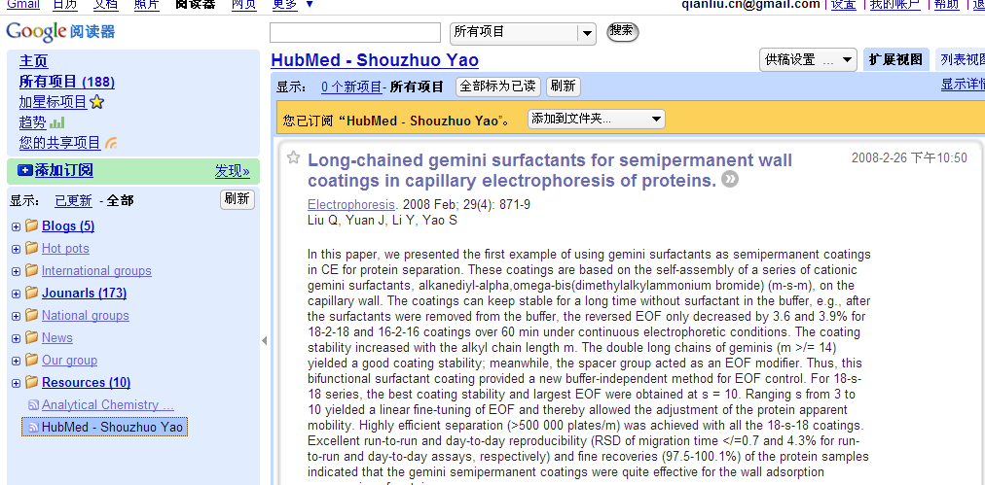
如何关注某个研究者/组的最新文章
在这里输入科学家的名字，得到搜索结果的RSS地址

Slide 24
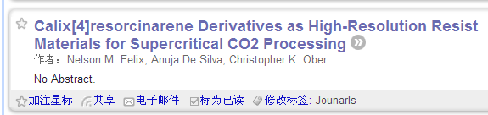
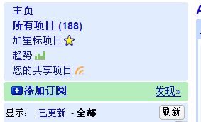
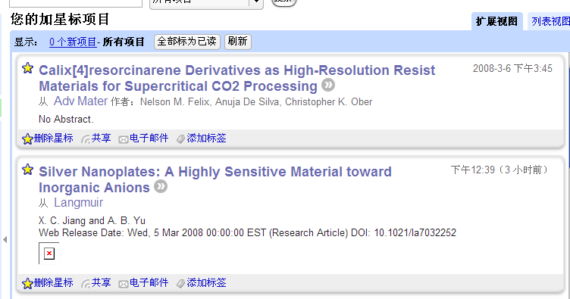
如何给自己喜欢的条项作记号

Slide 25
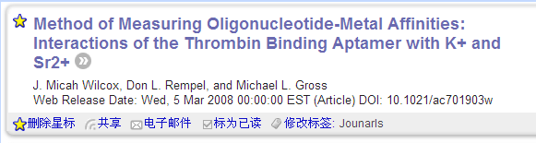
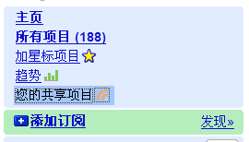
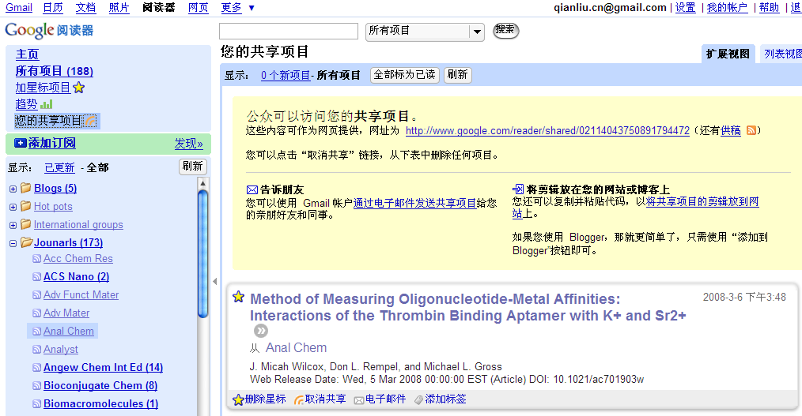
如何共享自己的喜好？

Slide 26
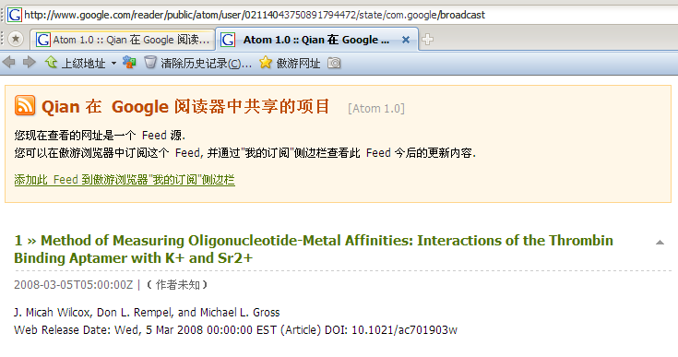
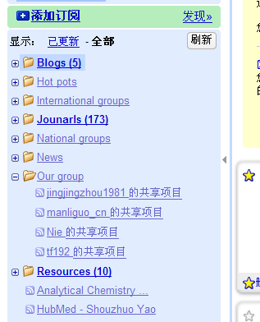
共享也可以让大家订阅哦！

Slide 27
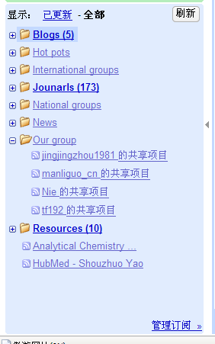
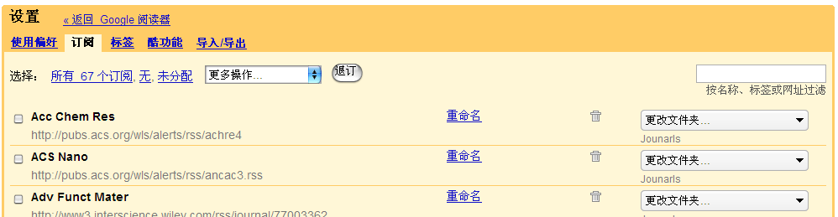
如何管理自己的订阅

Slide 28
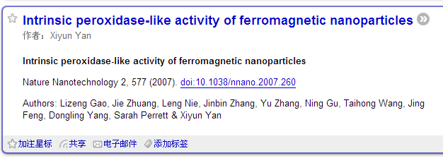
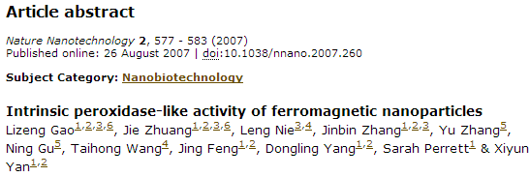
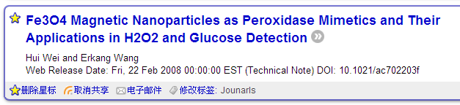
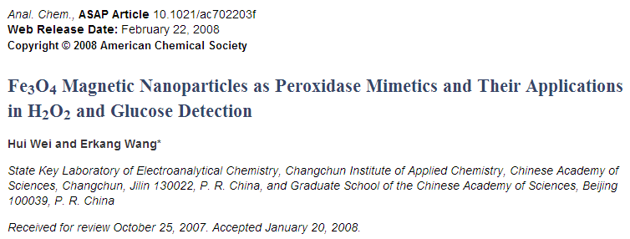
RSS的优点：快捷+详尽
An example:

Slide 29
谢谢！

